Slide 1
XML/JSON/YAML

Slide 2
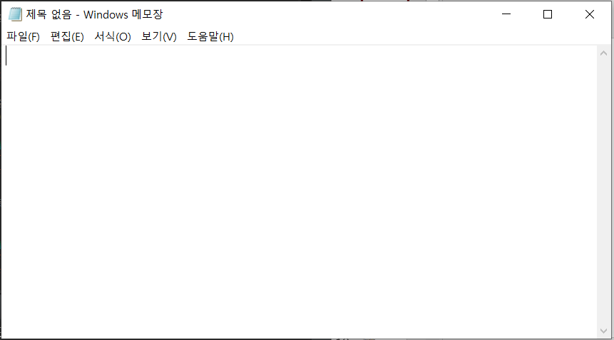

다음을 상상해 봅시다.
No Enter

Slide 3
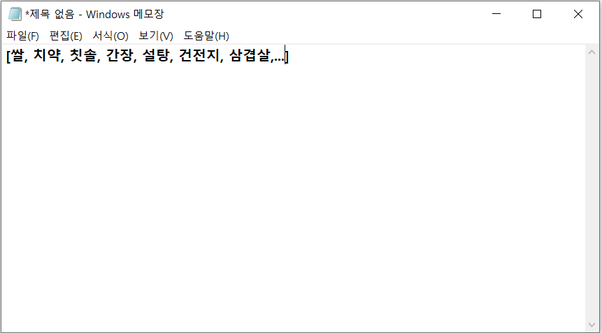
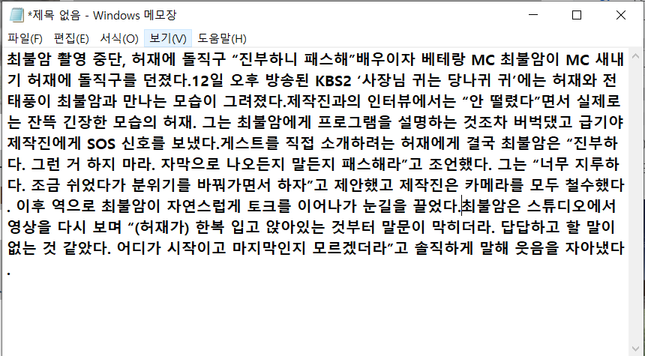
장보기 목록
뉴스기사

Slide 4
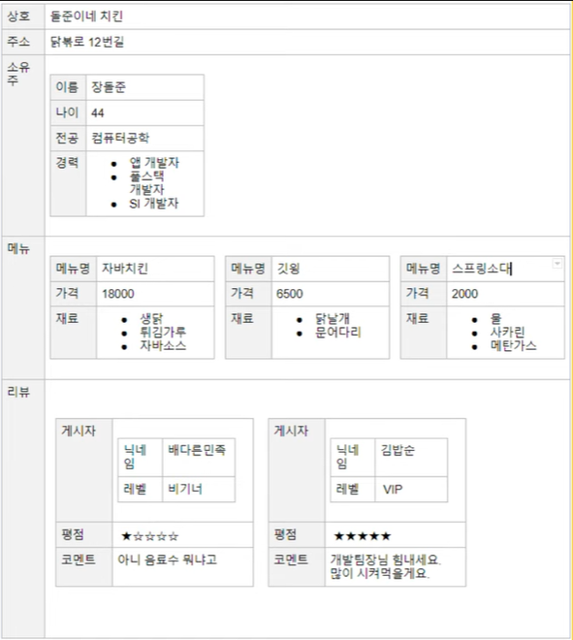
그렇다면 이런 표는??

Slide 5
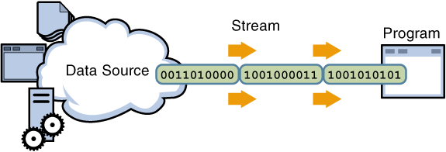
모두 알다시피 데이터는 한 줄로 통신

Slide 6
이러한 데이터(객체)를 전송하기위해 필요한 양식이 바로

Slide 7
X M L
J S O N

Slide 8
X M L (eXtensible Markup Language)
<shop>
<name>
올리브영
</name>
<location>
서울시 강남구
</location>
<item>화장솜</item>
<item>폼클렌징</item>
<item>마스크팩</item>
</shop>
<tag></tag>로 데이터가 구분된다.
여는<tag> 닫는</tag>사이에 데이터가 들어간다.
여는<tag>닫는</tag>는 대소문자까지 같아야 한다.

Slide 9
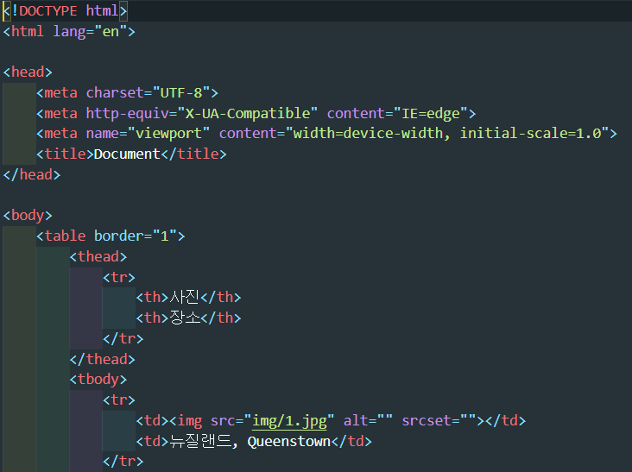
X M L (eXtensible Markup Language)
XML형식으로 웹을 표현할 수 있도록 만든 것이
HTML(Hypertext Markup Language)
Hypertext
참조(하이퍼링크)를 통해 독자가 한 문서에서 다른 문서로 즉시 접근할 수
있는 텍스트이다.
Markup Language
태그 등을 이용하여
문서나 데이터의 구조를 명기하는 언어의 한 가지
일반적으로는 데이터를 기술하는 정도로만
사용되기 때문에
프로그래밍 언어와는
구분됨

Slide 10
X M L (eXtensible Markup Language)
<shop>
<name>
올리브영
</name>
<location>
서울시 강남구
</location>
<item>화장솜</item>
<item>폼클렌징</item>
<item>마스크팩</item>
</shop>
데이터 유실X

Slide 11
X M L (eXtensible Markup Language)
<shop>
<name>
올리브영
</name>
<location>
서울시 강남구
</location>
<item>화장솜</item>
<item>폼클렌징</item>
<item>마스크팩</item>
</shop>
장점
태그로 구조를 명확히 하기때문에 데이터유실이 없다.
태그를 중심으로 데이터 접근이 용이하다.
단점
태그로 인해 글자수가 많아지고(통신할 데이터량이 많아짐)
자동완성이 없다면 같은 글을 두번씩 써서 작성해야 한다.

Slide 12


JSON (JavaScript Object Notation)
문자 그대로 자바스크립트 객체 표기법!!
어떻게 !?
데이터는 KEY : VALUE 로
배열은 “[“Array”]”로
객체는 “{“Object”}”로
출처 : https://www.json.org/json-ko.html

Slide 13
JSON (JavaScript Object Notation)
<shop>
<name>
올리브영
</name>
<locatio>
서울시 강남구
</location>
<item>화장솜</item>
<item>폼클렌징</item>
<item>마스크팩</item>
</shop>
{
name : 올리브영,
location : 서울시 강남구,
item : [화장솜, 폼클렌징, 마스크팩]
}
JSON이 XML보다 더 가볍고 빠르기 때문에 많은 문서들이 JSON으로 대체되고 있다.

Slide 14
JSON (JavaScript Object Notation)
그렇다면 JSON은 마냥 좋기만 할까?
{
name : 올리브영,
location : 서울시 강남구,
item : [화장솜, 폼클렌징, 마스크팩]
}
{
name : 올리브영,
location : 서울시 강남구
item : [화장솜, 폼클렌징, 마스크팩]
}
<유효한 JSON>
<유효하지 않은 JSON>
JSON은 문법오류에 취약하다!!
주석을 달 수 없다.

Slide 15
X M L
J S O N
데이터 통신을 위해 사용하는 일종의 양식이다.
데이터 통신을 위해 사용하는 일종의 양식이다.
일부 문법오류에 해당부분만 문제가 생긴다.
일부 문법오류에 전체문서에 문제가 생긴다.
<tag></tag>로 데이터를 구분한다.
{Obj}, [Arr], key:value등 구분자로 구분한다.
<tag></tag>로 인해 데이터량이 늘어난다.
문서가 가볍고 가독성도 좋다.
주석을 사용할 수 있다.
주석을 사용할 수 없다.
스키마(xsd)를 사용해 요구사항에 맞는 문서인지
검증이 가능하다.
요구사항에 맞는 문서인지 검증을 위해
자체적으로 구현해야 한다.
엄격한 형식이 적용되는 시스템에 사용
성능을 중요시하는 시스템에 사용

Slide 16
YAML
( YAML Ain't Markup Language)
(Yet Another Markup Language)

Slide 17
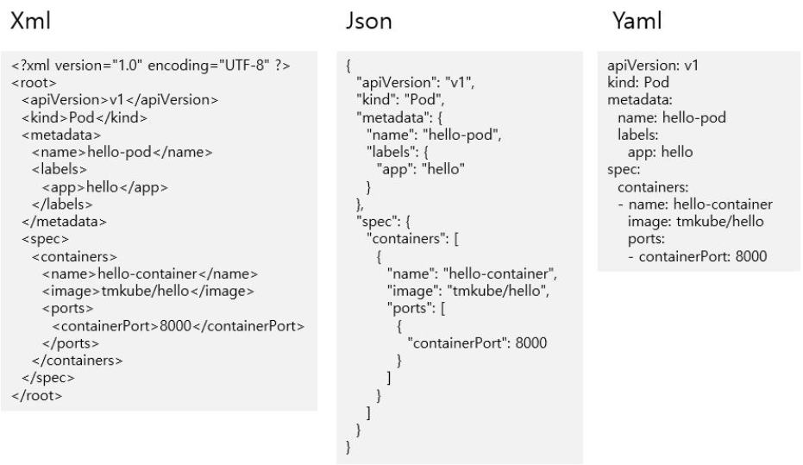
YAML ( YAML Ain't Markup Language)
XML, JSON은 데이터를 주고 받는데 목적을 둔 반면
‘사람이 보기 좋게’ 작성하는 것이 주 목적

Slide 18
YAML ( YAML Ain't Markup Language)
maltese: &dog cute: true bark: "bow-wow" jindol: <<: *dog nationality: "korea" pug: <<: *dog ugly: true
- 줄바꿈과 탭(들여쓰기)을 구분자로 사용한다.
- 상속을 사용해 여러 데이터를 효율적으로 관리할 수 있다.
- Alias는 같은 디렉토리 내에서 접근이 가능하다.
- 사용자의 편의를 목적으로 하기때문에 설정파일에 주로 사용된다.
Alias를 지정
Alias로 상속
출처 : https://tkdguq05.github.io/2021/08/11/yaml-break/

Slide 19
XML
JSON
YAML
데이터 통신을 위해 사용하는 일종의 양식이다.
데이터 통신을 위해 사용하는 일종의 양식이다.
‘사람이 보기 좋게’ 작성하는 것이 주 목적
일부 문법오류에 해당부분만 문제가 생긴다.
일부 문법오류에 전체문서에 문제가 생긴다.
줄바꿈과 탭(들여쓰기)을 구분자로 사용한다.
<tag></tag>로 데이터를 구분한다.
{Obj}, [Arr], key:value등 구분자로 구분한다.
상속을 사용해 데이터를 효율적으로
관리할 수 있다.
<tag></tag>로 인해 데이터량이 늘어난다.
문서가 가볍고 가독성도 좋다.
Alias는 같은 디렉토리 내에서 접근이 가능하다.
주석을 사용할 수 있다.
주석을 사용할 수 없다.
사용자의 편의를 목적으로 하기때문에
설정파일에 주로 사용된다.
스키마(xsd)를 사용해 요구사항에 맞는 문서인지
검증이 가능하다.
요구사항에 맞는 문서인지 검증을 위해
자체적으로 구현해야 한다.
엄격한 형식이 적용되는 시스템에 사용
성능을 중요시하는 시스템에 사용

Slide 20
감사합니다.

